Slide 1
Dr. Widati Fatmaningrum, dr., MKes., SpGK
PERHITUNGAN KEBUTUHAN ENERGI BASAL DAN HARIAN

Slide 2
OUT LINE
1. Definisi kalori dan energi
2. Energi Basal
3. Cara menghitung kebutuhan energi
4. Angka Kecukupan Gizi yang dianjurkan

Slide 3
KALORI dan ENERGI
KALORI: Satuan energi yang menunjukkan seberapa banyak jumlah energi yang bisa diperoleh dari makanan tertentu
Satuan energi yang digunakan adalah kkal (Kal)
1 Kal = panas yang dibutuhkan untuk menaikkan panas 1 gram air dari 14,5 derajad
Celsius menjadi 15,5 derajat C
Sumber energi berasal dari Karbohidrat, Lemak dan Protein
1 gram Karbohidrat mengandung sekitar 4 Kal
1 gram Lemak mengandung sekitar 9 Kal
1 gram Protein mengandung sekitar 4 Kal

Slide 4
DASAR PERHITUNGAN KEBUTUHAN ENERGI
Usia
Jenis kelamin
Tinggi badan
Berat badan
Aktifitas fisik
Kondisi kesehatan

Slide 5
DASAR PERHITUNGAN KEBUTUHAN ENERGI
BMR (Basal Metabolisme Rate)
PA (Physical Activity)
SDA (Spesifik Dynamic Action)
BMR = energi basal
PA = energi untuk aktifitas
SDA = energi pembakaran makanan
10% dari konsumsi total
sering diabaikan

Slide 6
ENERGI BASAL
Energi minimal yang diperlukan tubuh dalam keadaan :
Istirahat
paling sedikit 12 jam setelah makan
mental dan fisik dalam keadaan istirahat total
berbaring tetapi tidak tidur
suhu ruangan sekitar 25 derajat C

Slide 7
CARA MENGUKUR BMR
Kalorimeter langsung
Kalorimeter tidak langsung
- O 2
- CO 2
3. Rumus Harris Benedict
4. Rumus WHO

Slide 8
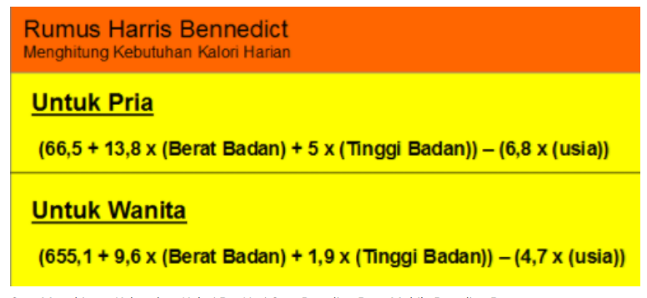

Slide 9
FAKTOR YANG MEMPENGARUHI BMR
Genetik
Jenis kelamin
Berat badan
Luas permukaan tubuh
Persentasi lemak
Diet
Suhu tubuh
Suhu lingkungan
Kelenjar
Latihan

Slide 10
KEBUTUHAN ENERGI BERDASAR AKTIVITAS FISIK
No. | Kategori Aktifitas | Frekuensi OR per minggu | KEBUTUHAN ENERGI
1. | Tidak aktif | - | BMR x 1.2
2. | Cukup aktif | 1-3 | BMR x 1.375
3. | Aktif | 3-5 | BMR x 1.55
4. | Sangat aktif | 6-7 | BMR x 1.725

Slide 11
KATEGORI AKTIFITAS
NO. | KATEGORI AKTIFITAS | KEGIATAN YANG DILAKUKAN
1. | RINGAN | 8 jam tidur, 7 jam bekerja di kantor, 2 jam pekerjaan sedang di RT, 0,5 jam OR, 6,5 jam pekerjaan ringan dan sangat ringan
2. | SEDANG | 8 jam tidur, 8 jam bekerja di industry perkebunan dll, 2 jam pekerjaan RT, 0,5 jam OR, 6 jam pekerjaan di rumah yang ringan dan sangat ringan
3. | BERAT | 8 jam tidur, 4 jam pekerjaan berat, 2 jam pekerjaan sedang, 2 jam pekerjaan ringan, 8 jam pekerjaan ringan dan sangat ringan

Slide 12
ANGKA KEBUTUHAN ENERGI
JENIS KELAMIN | JENIS AKTIFITAS
 | AKTIFITAS RINGAN | AKTIFITAS SEDANG | AKTIFITAS BERAT
LAKI-LAKI | 1,56 x BMR | 1,76 x BMR | 2,10 x BMR
WANITA | 1,55 x BMR | 1,70 x BMR | 2,00 x BMR

Slide 13
Jumlah kebutuhan yang tepat akan zat-zat gizi berbeda beda untuk setiap individu
Angka Kecukupan Gizi
Kecukupan rata-rata zat gizi setiap hari bagi hampir semua orang menurut golongan umur, jenis kelamin, ukuran tubuh dan aktifitas untuk mencapai derajad kesehatan yang optimal

Slide 14
Angka Kecukupan Gizi (AKG) rata-rata per orang per hari menurut kelompok umur, jenis kelamin, berat badan dan tinggi badan tercantum dalam peraturan Menteri Kesehatan Nomor 75 tahun 2013 tentang Angka Kecukupan Gizi yang Dianjurkan Bagi Bangsa Indonesia
Rata-rata kecukupan energi dan protein bagi penduduk Indonesia sebesar 2.100 kilo kalori dan 57 gram protein per orang per hari

Slide 15
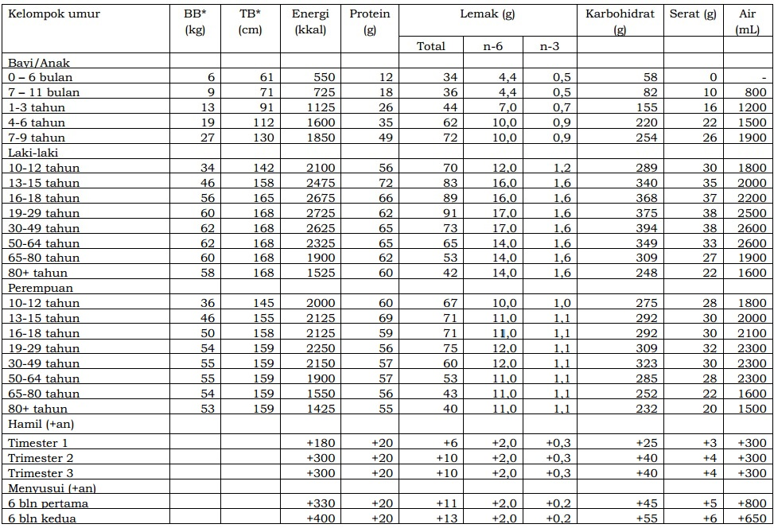
ANGKA KECUKUPAN GIZI

Slide 16
KEBUTUHAN ZAT GIZI MAKRO ORANG DEWASA SEHAT
No. | Zat Gizi | Kandungan Gizi (%)
1. | Karbohidrat | 60 - 75
2. | Lemak | 10 - 25
3. | Protein | 10 - 15

Slide 17
Contoh apabila kebutuhan energi kita sebesar 2000 kkal maka perhitungannya adalah sebagai berikut:
Kebutuhan protein : 15% x 2000 kalori = 300 kalori Diubah menjadi gram dengan cara: kalori protein dibagi 4, hasilnya adalah 75 gram protein
Kebutuhan lemak : 20% x 2000= 400 kalori. Diubah menjadi gram dengan cara: kalori lemak dibagi dengan 9, hasilnya adalah 44 gram
Kebutuhan karbohidrat : 65% x 2000= 1300 kalori Diubah menjadi gram dengan cara: kalori karbohidrat dibagi 4, hasilnya adalah 325 gram
Yang harus dimakan sehari = 75 g protein, 44 g lemak dam 325 g karbohidrat

Slide 18
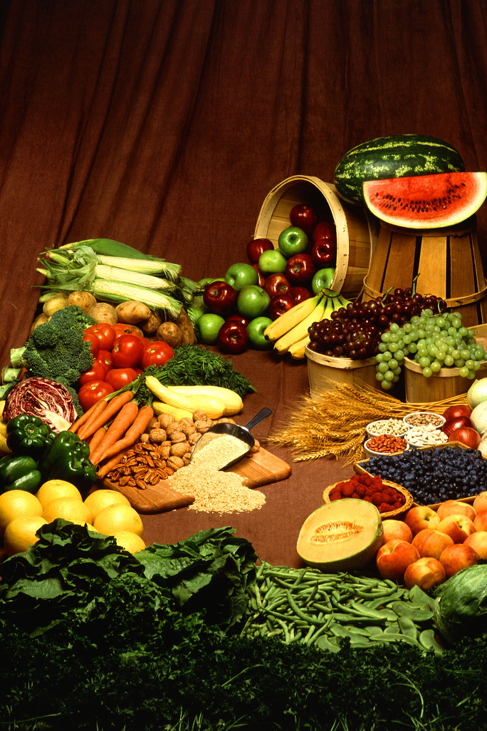
Terimakasih
te

